Slide 1
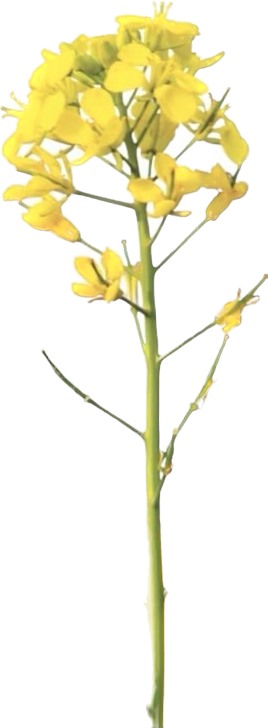

Lección 14
La fe de Rut
Rut 1.6-18, 22
«Rut respondió: —No me ruegues que te deje y me aparte de ti, porque a dondequiera que tú vayas, iré yo, y dondequiera que vivas, viviré. Tu pueblo será mi pueblo y tu Dios, mi Dios».
Rut 1.16
Año 31/Vol. 2

Slide 2


OBJETIVOS
Analizar la situación en la que se encuentran Rut y Noemí.
Valorar la fidelidad en las relaciones con Dios y con otros.
Imitar el modelo de valentía y fidelidad de Rut ante las dificultades de la vida.

Slide 3

VOCABULARIO
Juez/caudillo: Los jueces o caudillos, de los que se habla en el libro de los Jueces y que corresponden al tiempo en que ocurren los acontecimientos narrados en nuestro texto, son líderes militares, no políticos, locales y no nacionales, que rigieron los destinos de los diferentes clanes de Israel en diferentes momentos antes de la existencia de reyes nacionales.
Viuda: En la época bíblica, la viuda era toda una institución en Israel. Se trataba de mujeres que experimentaban el desamparo desde el punto de vista social, por haber perdido la protección que les otorgaba estar bajo la autoridad de un hombre. Son objeto de mucha preocupación de Dios, quien manda al pueblo a no desampararlas.

Slide 4

TEXTO BÍBLICO: Rut 1.6-7
RVR
6 Entonces se puso en marcha con sus nueras, y regresó de los campos de Moab, porque oyó en el campo de Moab que Jehová había visitado a su pueblo para darle pan.
7 Salió, pues, del lugar donde había estado, y con ella sus dos nueras, y comenzaron a caminar para regresar a la tierra de Judá.
VP
6 Un día Noemí oyó decir en Moab que el Señor se había compadecido de su pueblo y que había puesto fin a la época de hambre.
7 Entonces decidió volver a Judá y, acompañada de sus nueras, salió del lugar donde vivían;

Slide 5
TEXTO BÍBLICO: Rut 1.8-9
RVR
8 Y Noemí dijo a sus dos nueras: —Andad, volveos cada una a la casa de su madre. Que Jehová tenga de vosotras misericordia, como la habéis tenido vosotras con los que murieron y conmigo.
9 Os conceda Jehová que halléis descanso, cada una en casa de su marido. Luego las besó; pero ellas, alzando su voz y llorando,
VP
8 pero en el camino les dijo: —Anden, vuelvan a su casa, con su madre. Que el Señor las trate siempre con bondad, como también ustedes nos trataron a mí y a mis hijos,
9 y que les permita casarse otra vez y formar un hogar feliz. Luego Noemí les dio un beso de despedida, pero ellas se echaron a llorar

Slide 6
TEXTO BÍBLICO: Rut 1.10-11
VP
10 y le dijeron:—¡No! ¡Nosotras volveremos contigo a tu país!
11 Noemí insistió: —Váyanse, hijas mías, ¿para qué quieren seguir conmigo? Yo ya no voy a tener más hijos que puedan casarse con ustedes.
RVR
10 le dijeron: —Ciertamente nosotras iremos contigo a tu pueblo.
11 Noemí insistió: —Regresad, hijas mías; ¿para qué vendríais conmigo? ¿Acaso tengo yo más hijos en el vientre que puedan ser vuestros maridos?

Slide 7
TEXTO BÍBLICO: Rut 1.12
RVR
12 Regresad, hijas mías, marchaos, porque ya soy demasiado vieja para tener marido. Y aunque dijera: “Todavía tengo esperanzas”, y esta misma noche estuviera con algún marido, y aun diera a luz hijos,
VP
12 Anden, vuelvan a su casa. Yo soy muy vieja para volverme a casar. Y aunque tuviera aún esa esperanza, y esta misma noche me casara y llegara a tener más hijos,

Slide 8
TEXTO BÍBLICO: Rut 1. 13
RVR
13 ¿los esperaríais vosotras hasta que fueran grandes? ¿Os quedarías sin casar por amor a ellos? No, hijas mías; mayor amargura tengo yo que vosotras, pues la mano de Jehová se ha levantado contra mí.
VP
13 ¿iban ustedes a esperar hasta que fueran mayores, para casarse con ellos? ¿Se quedarían sin casar por esperarlos? No, hijas mías, de ninguna manera. El Señor me ha enviado amargos sufrimientos, pero más amarga sería mi pena si las viera sufrir a ustedes.

Slide 9
TEXTO BÍBLICO: Rut 1.14-15
RVR
14 Alzaron ellas otra vez su voz y lloraron; Orfa besó a su suegra, pero Rut se quedó con ella.
15 Noemí dijo: —Mira, tu cuñada ha regresado a su pueblo y a sus dioses; ve tú tras ella.
VP
14 Ellas se pusieron a llorar nuevamente. Por fin, Orfá se despidió de su suegra con un beso, pero Rut se quedó con ella.
15 Entonces Noemí le dijo: —Mira, tu concuñada se vuelve a su país y a sus dioses. Vete tú con ella.

Slide 10
TEXTO BÍBLICO: Rut 1.16
RVR
16 Rut respondió: —No me ruegues que te deje y me aparte de ti, porque a dondequiera que tú vayas, iré yo, y dondequiera que vivas, viviré. Tu pueblo será mi pueblo y tu Dios, mi Dios.
VP
16 Pero Rut le contestó: —¡No me pidas que te deje y que me separe de ti! Iré a donde tú vayas, y viviré donde tú vivas. Tu pueblo será mi pueblo, y tu Dios será mi Dios.

Slide 11
TEXTO BÍBLICO: Rut 1.17-18
RVR
17 Donde tú mueras, moriré yo y allí seré sepultada. Traiga Jehová sobre mí el peor de los castigos, si no es sólo la muerte lo que hará separación entre nosotras dos.
18 Al ver Noemí que Rut estaba tan resuelta a ir con ella, no insistió.
VP
17 Moriré donde tú mueras, y allí quiero ser enterrada. ¡Que el Señor me castigue con toda dureza si me separo de ti, a menos que sea por la muerte!
18 Al ver Noemí que Rut estaba decidida a acompañarla, no le insistió más.

Slide 12
TEXTO BÍBLICO: Rut 1.22
RVR
22 Así regresó Noemí, y con ella su nuera, Rut, la moabita. Salieron de los campos de Moab y llegaron a Belén al comienzo de la cosecha de la cebada.
VP
22 Así fue como Noemí volvió de Moab con Rut, su nuera moabita. Llegaron a Belén cuando comenzaba la cosecha de la cebada.

Slide 13

RESUMEN
La historia de Noemí y Rut es portadora de importantes sentidos asociados a las transformaciones que las personas debemos vivir como fruto de las vicisitudes de la vida.
Existen factores imponderables a la hora de planificar y proyectar nuestros sueños, pero hay otros que se podrían considerar mejor. Adquiere suma importancia, por tanto, establecer relaciones saludables y leales con quienes son nuestros compañeros y compañeras de camino. Entre todas, la más relevante de las relaciones que deberíamos cuidar es aquella que tenemos con Dios.

Slide 14

ORACIÓN
Amado Dios, te damos gracias porque en tu amor encontramos ese valor para enfrentar las circunstancias cuando las probabilidades están en nuestra contra. Gracias por tu fortaleza y por la identidad que tenemos en ti. Ayúdanos a serte fieles cada día y a demostrar tu amor a cada ser. En el nombre de Jesús, amén.

